Slide 1
Learning with Noisy Triplet Correspondence for Composed Image Retrieval
Shuxian Li*, Changhao He*, XitingLiu, Joey Tianyi Zhou, Xi Peng, Peng Hu#
Sichuan University，Georgia Insitute of Technology，A*STAR
CVPR 2025
Notes:
大家好，我是来自四川大学的何长浩。非常荣幸受邀来到重庆邮电大学，和大家分享我们在 CVPR 2025 上的一项最新研究工作。我们的论文题目是《Learning with Noisy Triplet Correspondence for Composed Image Retrieval》，这项工作是在胡鹏教授和彭玺教授的指导下，由我和李书贤同学共同完成的。

Slide 2

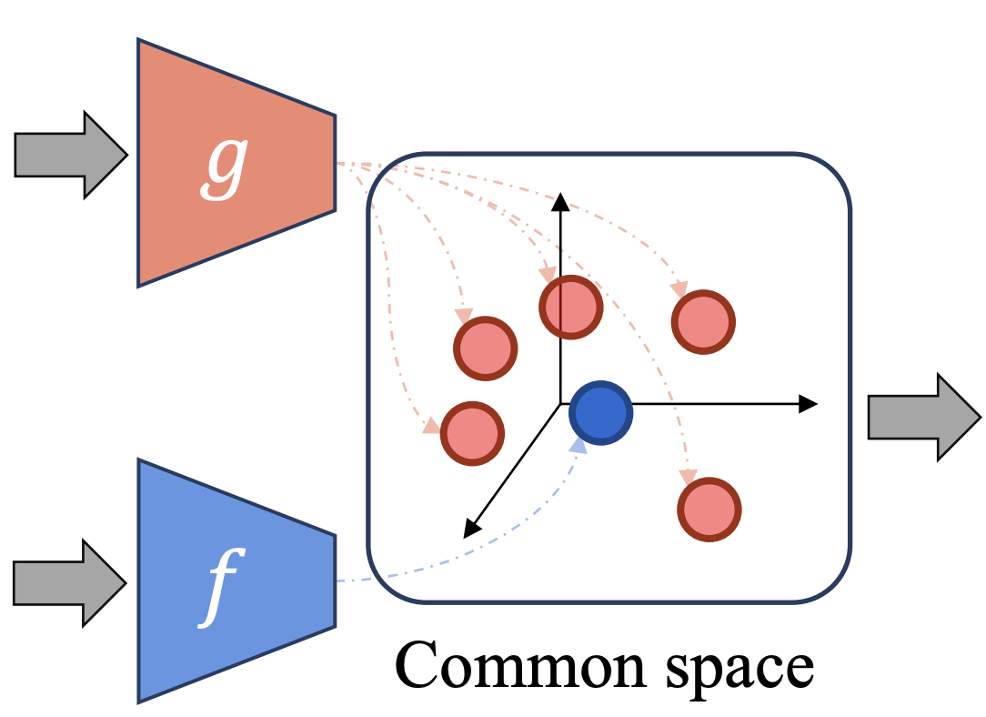
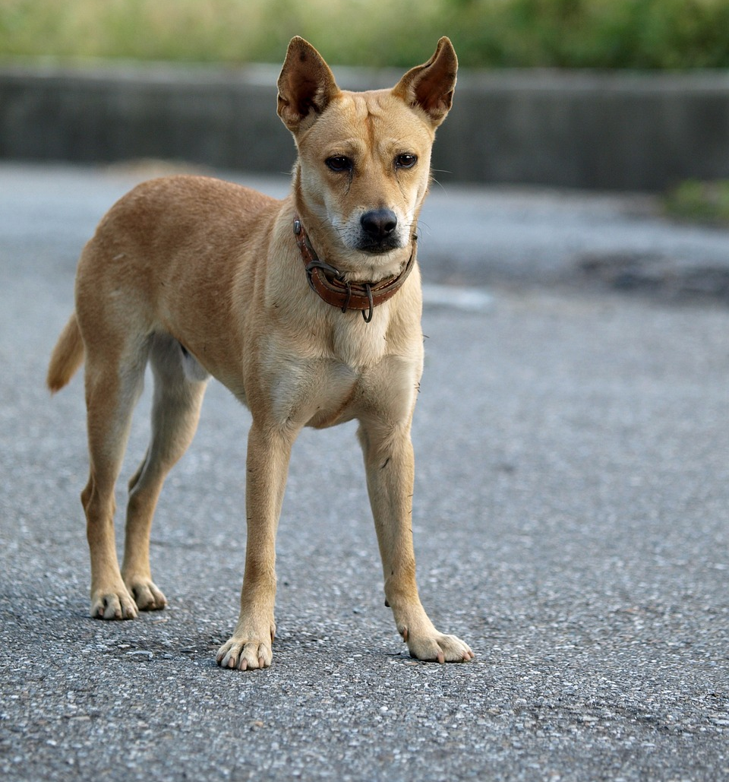
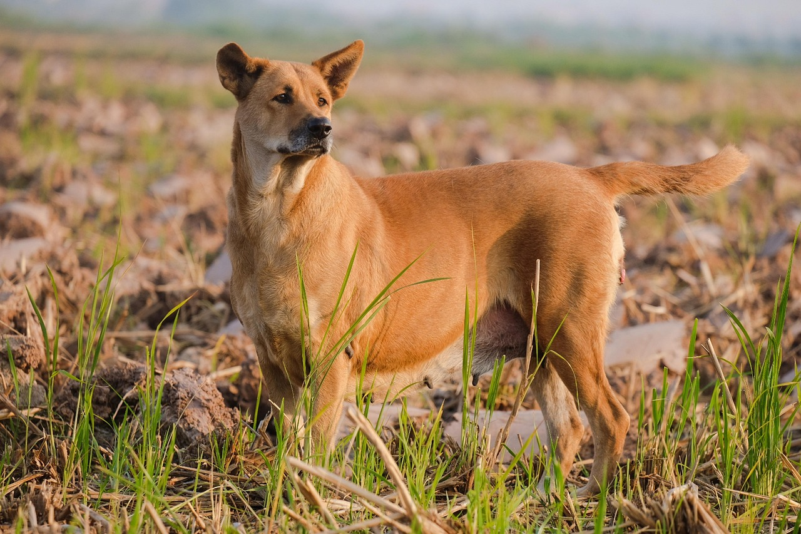
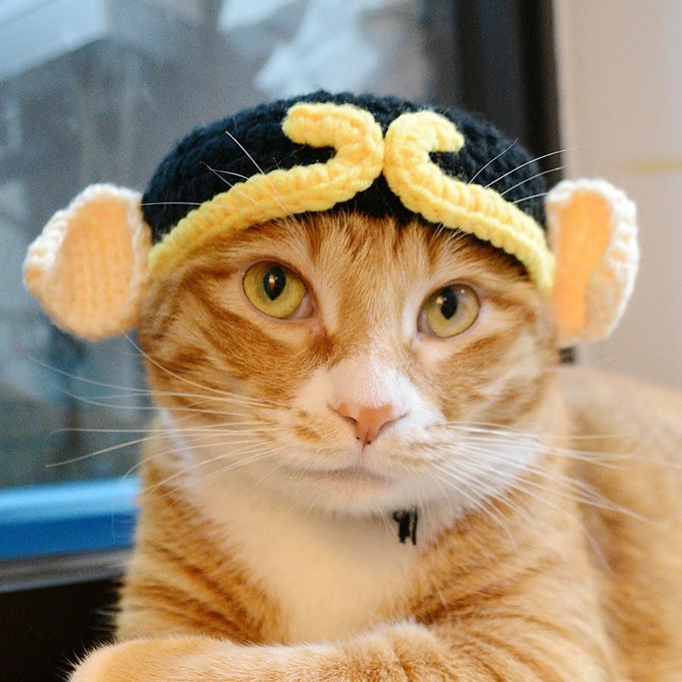
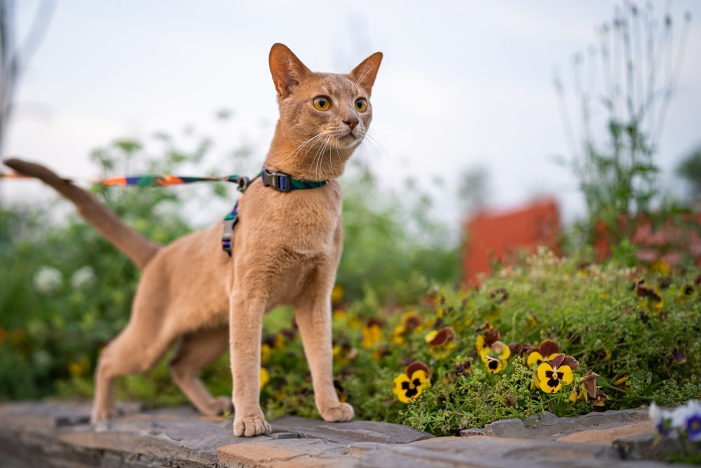
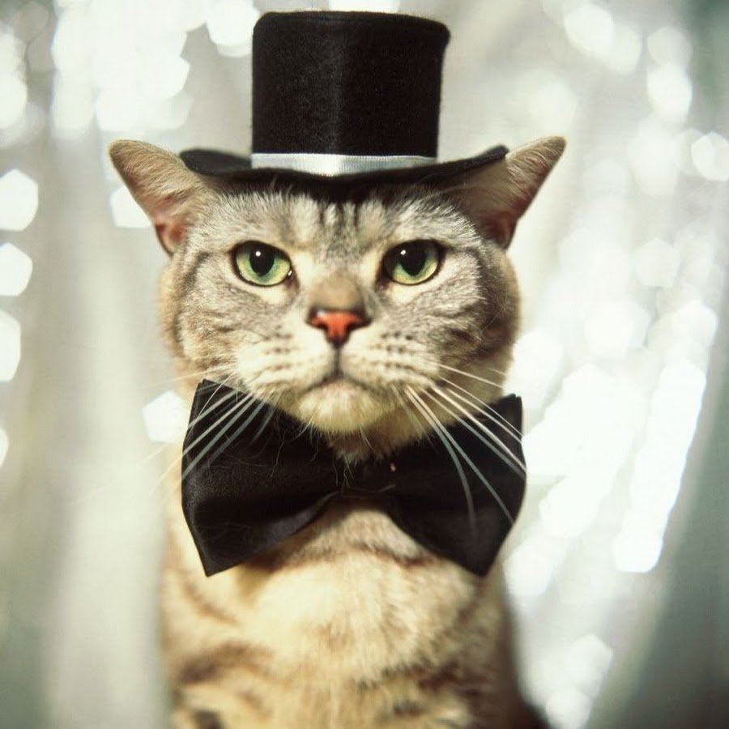
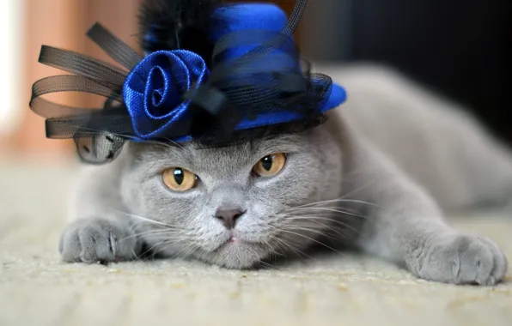
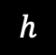
Background
Image Retrieval
Rank similarity
Image Gallery
…
0.8116
0.7942
0.5041
Common space
Require: high visual similarity
Text-to-Image Retrieval
Rank similarity
Image Gallery
…
A cat in the hat
$$h$$
0.9012
0.8588
0.8109
Common space
Require: detailed text description
Notes:
首先简单介绍一下图像检索的背景。
目前主流的图像检索任务可以大致分为两类：第一类是基于图像到图像的检索，也就是用一张图像作为查询，去检索最相似的图像。这种方法通常要求输入图像和目标图像之间具有较高的视觉相似度。但在实际应用中，由于视觉信息的冗余性，这种方法可能会返回很多“看起来相似但并不是用户真正想要的”结果。
第二类是跨模态的 Text-to-Image 检索，它通过将文本和图像投射到一个共享的语义空间中，从而实现语义层面的对齐。这种方法虽然能找到语义上匹配的图像，但它依赖于用户提供详细且准确的文本描述，这在实际应用中往往很难做到。

Slide 3




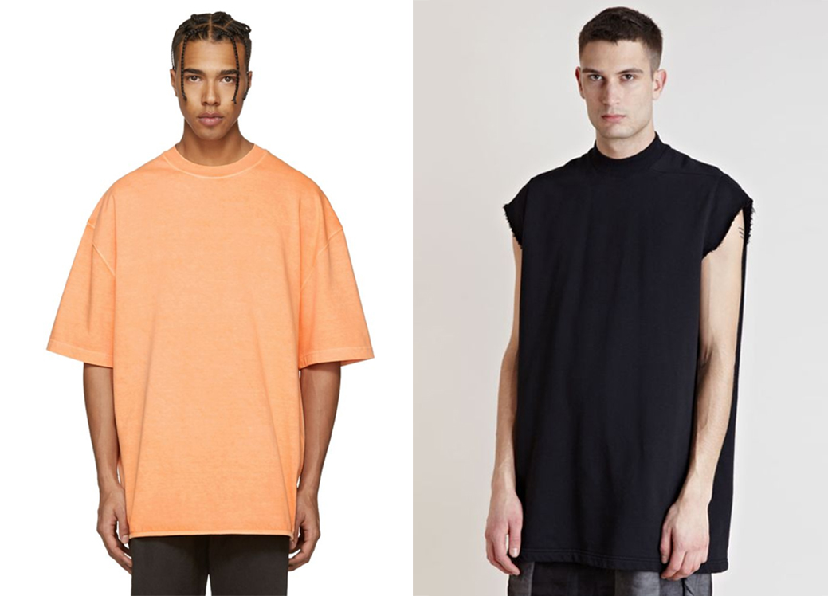

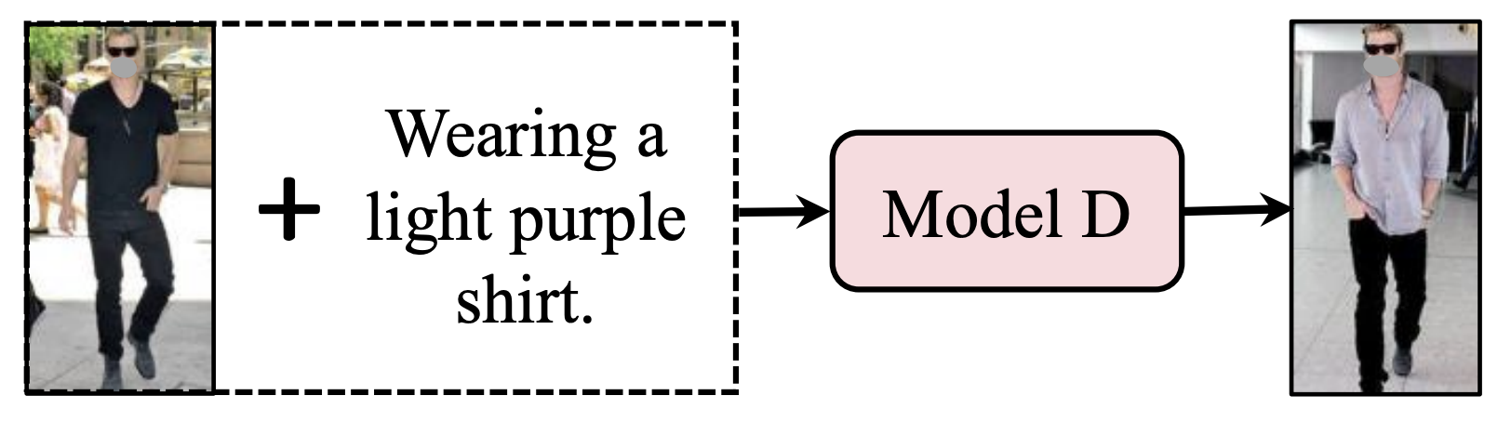
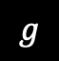

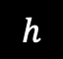
Background
Composed Image Retrieval
Rank similarity
$$g$$
…
query
$$g$$
in the hat
$$h$$
Search an image
0. 9853
0.8509
0.8312
0.4123
Widely Used Application
Image
Not required: detailed text description
Not required: high visual similarity
Black sleeveless style
E-commerce platform
Image Editing
Monitoring security
Got it !
…
🔍
model
That’s what I want!
Notes:
为了解决上述问题，近年来有研究提出了一种新的检索范式，叫做组合图像检索（Composed Image Retrieval），也是我们这篇工作的研究方向。
它的基本形式是：输入一张参考图像和一段修改文本，目标是检索出用户所期望的图像。
这种方式的优势在于，一方面文本提供了更明确的引导，从而提升了检索的准确性；另一方面，由于参考图像已经给出了图像的大致样貌，用户不需要过于详细地描述目标图像的每个细节。
这种方法在多个实际场景中都有广泛的应用前景，比如电商平台：当用户看到一件接近心仪的商品时，可以通过一句简单的修改描述，比如“换个颜色”或“加个帽子”，快速找到理想的目标商品。另外，在监控安防领域，可以通过一个目标嫌疑人的图片加上一段描述对其进行定位。

Slide 4
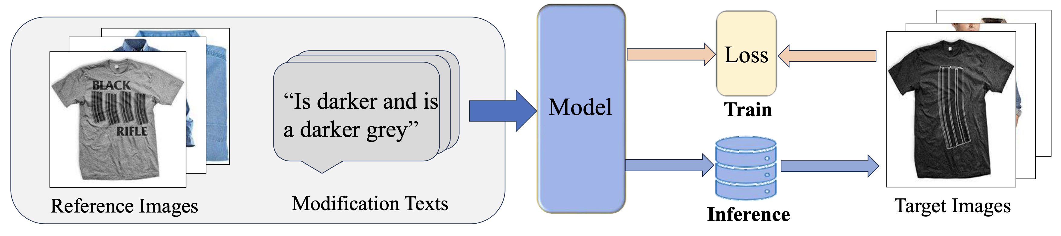
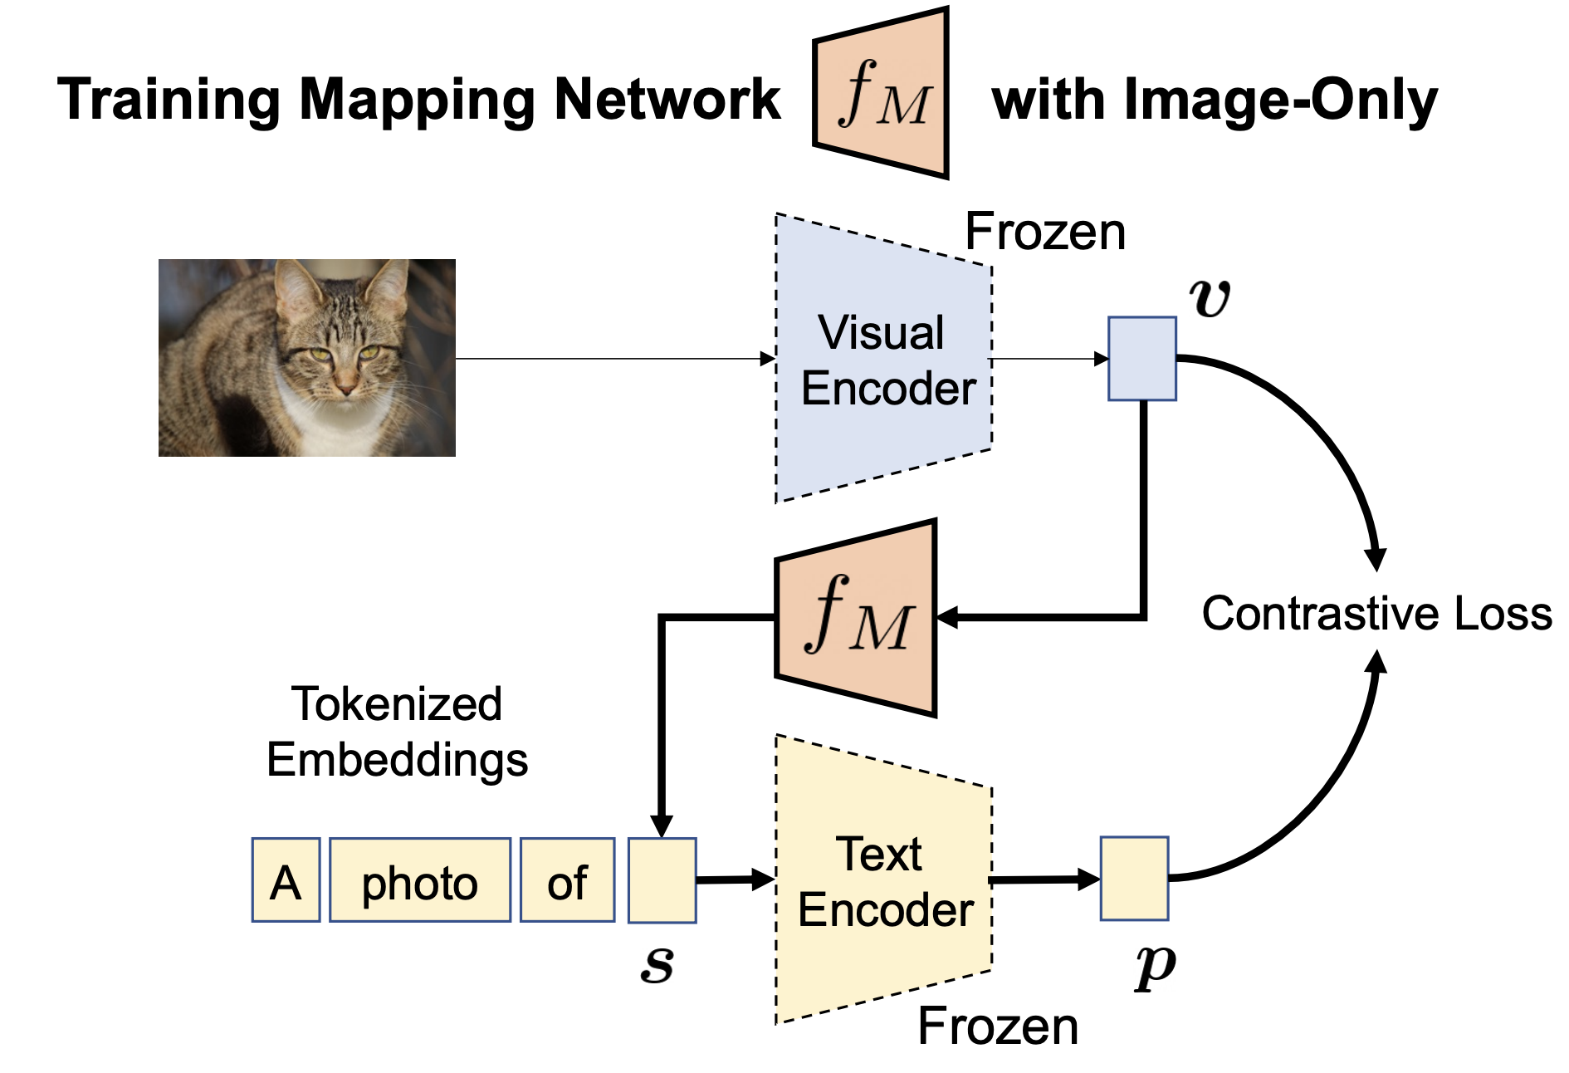
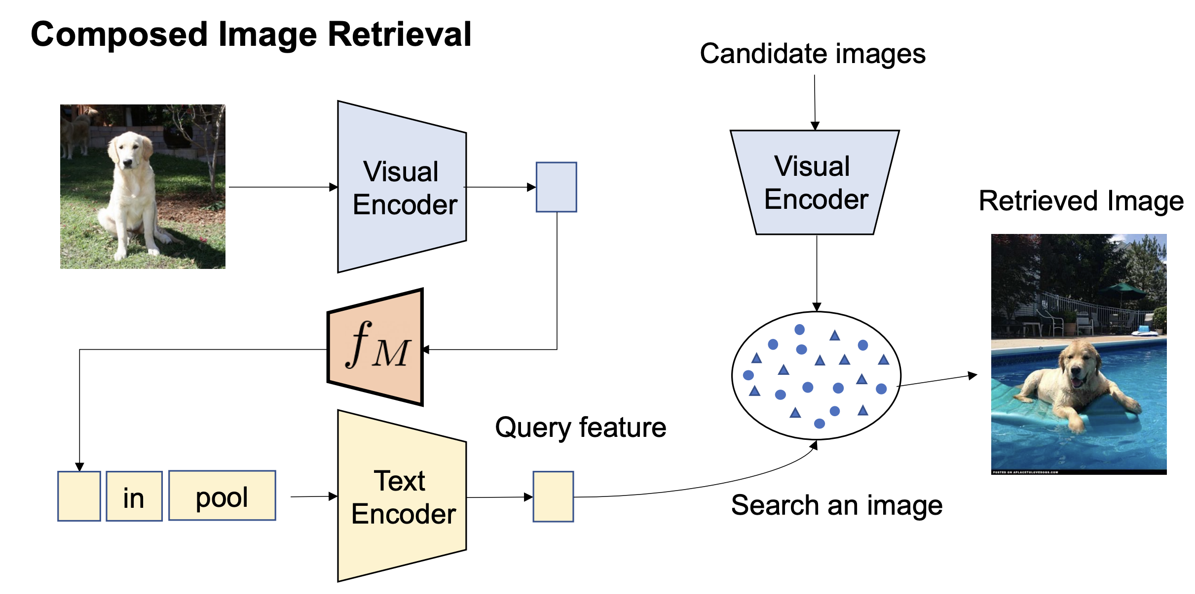
Background
Supervised Composed Image Retrieval^{[1]}
need well-labeled Training Triplets
Fusion
model
<ref, mod, tar>
Zero-shot Composed Image Retrieval^{[2]}
Poor Performance
Inference
1. Composing Text and Image for Image Retrieval - An Empirical Odyssey, CVPR 2019
2. Pic2Word: Mapping Pictures to Words for Zero-shot Composed Image Retrieval, CVPR 2023
Notes:
为了实现所说的组合图像检索这个任务，目前已有的方法大致可以分为两类范式：
第一类是监督学习范式：使用“参考图像 + 修改文本 → 目标图像”的三元组进行训练。主流方法通常会先融合参考图像和修改文本的特征，再与目标图像进行对齐学习。
第二类是Zero-shot 零样本范式：这类方法通常会将图像特征映射到与文本 token 相同的空间中，然后与修改文本的 token 拼接成一个组合查询，直接用于检索。它们的核心是设计一个有效的图像-to-text token 映射层，以实现跨模态的组合表达。
但我们也观察到两类方法各有短板：
Zero-shot 方法由于缺乏来自目标域的监督信号，性能通常不够理想；
而监督微调方法虽然性能更好，却高度依赖于高质量的人工标注，一旦训练数据中存在噪声，其性能也会大幅下降。

Slide 5
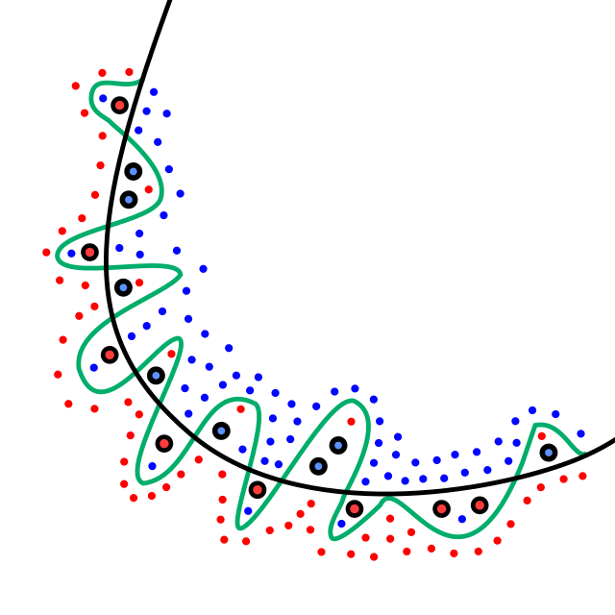

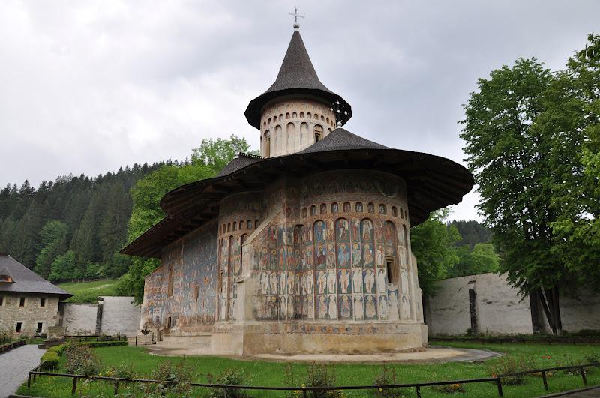

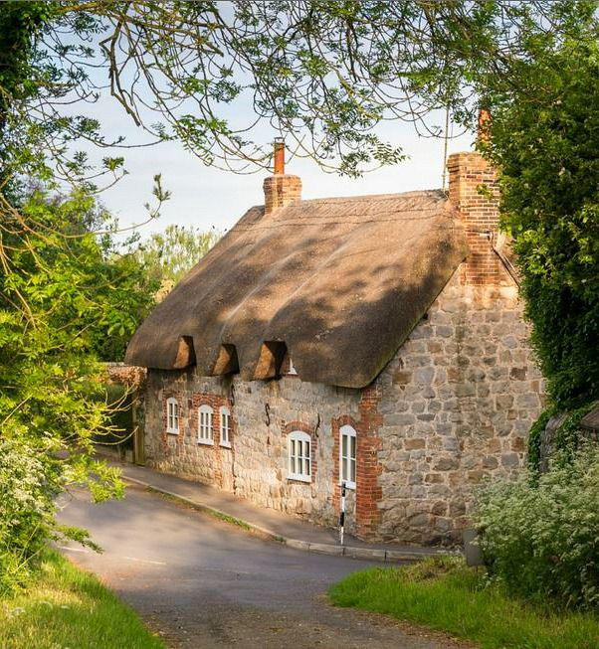
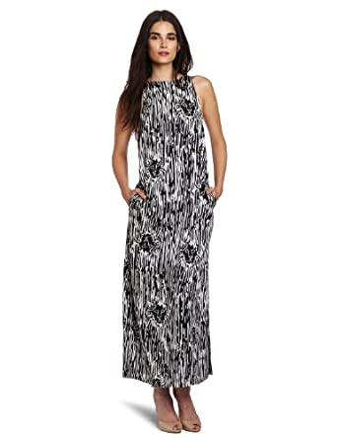
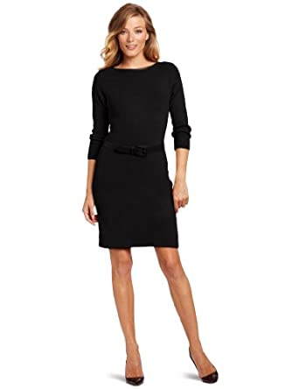


Challenges
Partial Matching
web-scraped
Reference Image
Target Image
House has changed!
Overfitting
“have chimneys”
Incorrect Matching
Noisy Triplet Correspondence
Reference Image
Target Image
“is shorter”
Target is
completely
wrong！
Degradation
“longer and striped”
web-scraped
<ref, mod, tar> is noisy!
Notes:
我们在工作中重点关注了一个关键问题：训练三元组中的噪声关联问题。我们将其归纳为两类典型情形：
第一类叫做 Partial Matching（部分匹配）：
即目标图像与用户需求只有部分一致。例如左图中，参考图像+“加个烟囱”的文本组合，对应的目标图像确实加了烟囱，但房子整体换了一个样子，这显然不是用户原意。
第二类是 Incorrect Matching（完全不匹配）：
例如下图所示，有两个文本分别是“更短”或“更长并有条纹”，不仅“更短”这种描述本身含义模糊（可能是指袖子，也可能是裙子），而目标图像也完全没有条纹，这种错误的目标图像会严重误导模型。
这两类问题都属于训练数据中非常常见的 噪声三元组（noisy triplet correspondence） 问题。

Slide 6
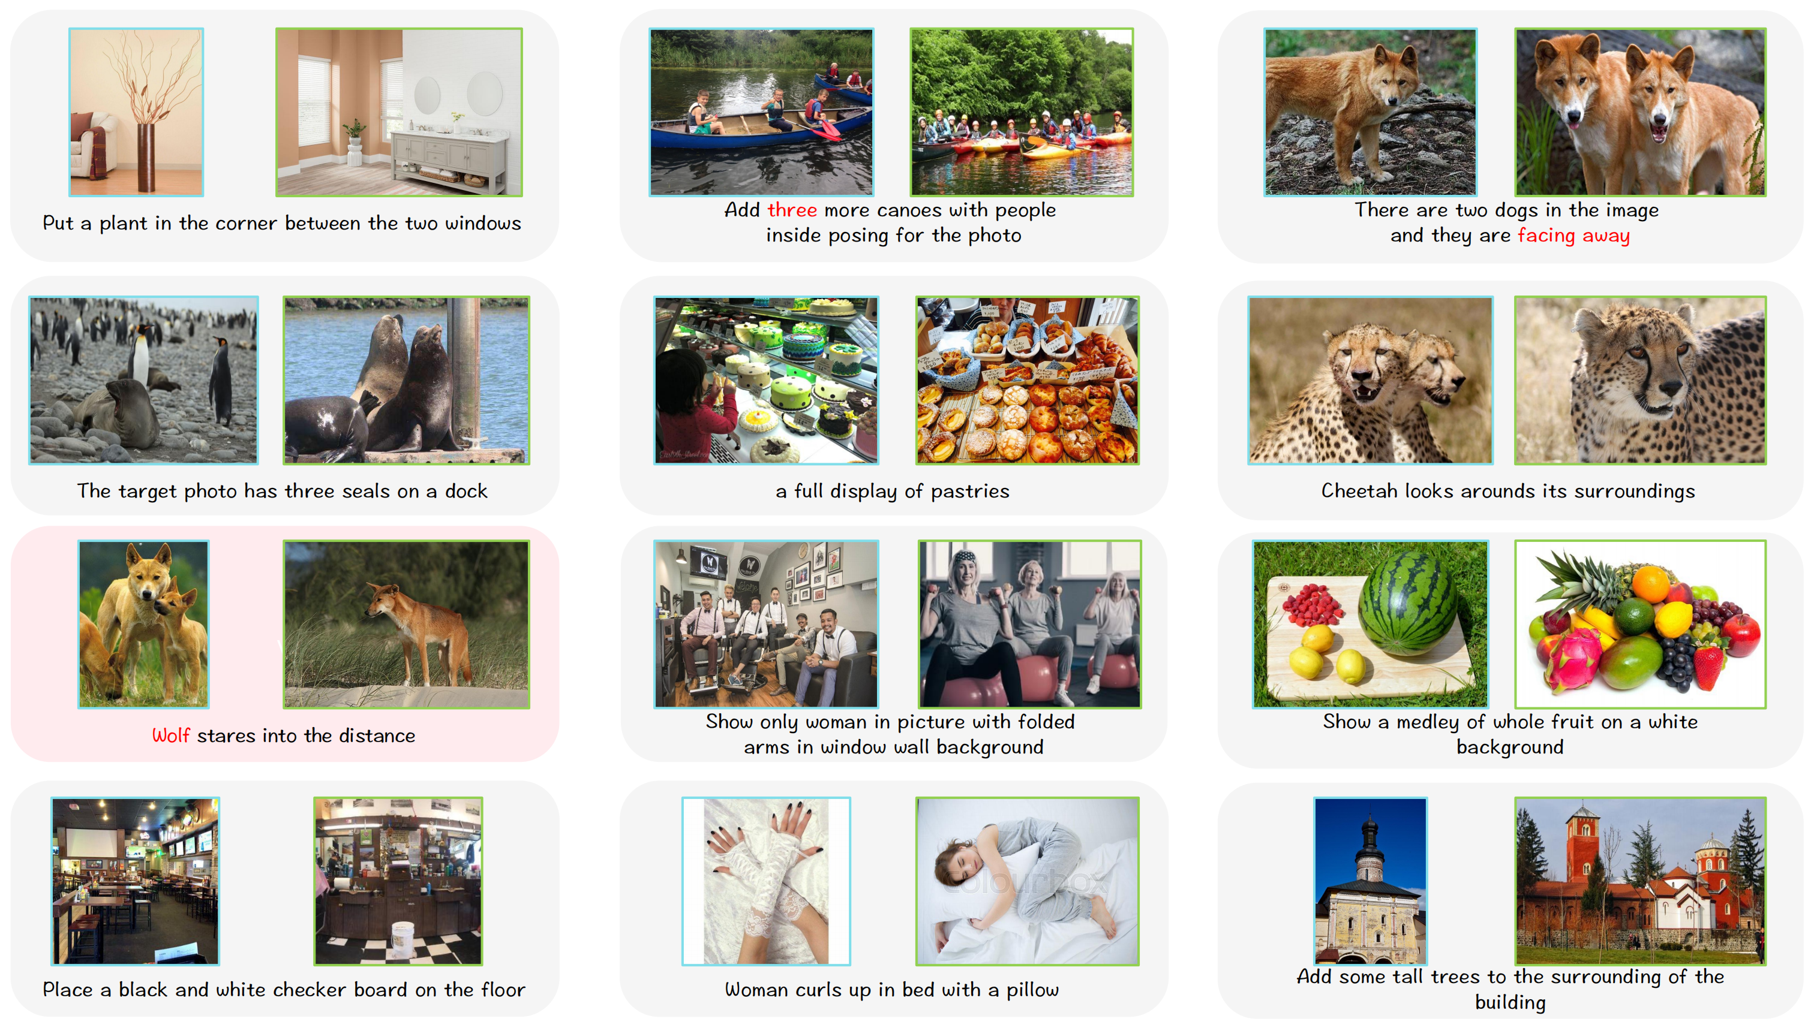
Challenges
CIRR
Notes:
接下来我们展示一些我们实际使用的数据集中存在的 Partial Matching 和 Incorrect Matching 的示例。
在这里我们用了两种颜色来区分：红色背景表示 Incorrect Matching，灰色背景表示 Partial Matching。
比如这里的一条三元组，“There are two dogs in the image and they are facing away”，目标图像虽然包含两只狗，但狗的朝向却没有体现，属于 Partial Matching。

Slide 7
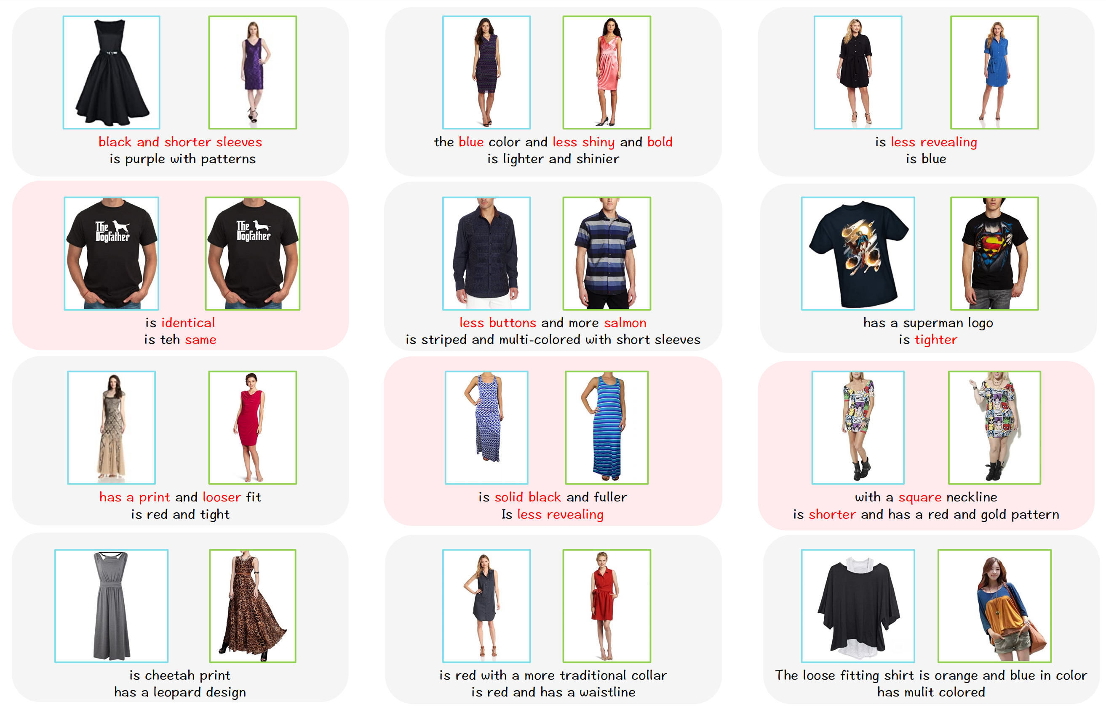
Challenges
FashionIQ
Notes:
在另一个电商数据集中，情况更为复杂。由于商品图像样式高度相似，人工标注中很容易出现偏差，导致生成了大量不符合修改文本语义的三元组，进一步加剧了噪声问题。比如这里提到目标图情应该有方形领口，并且裙子应该更短，这些都在目标图像中没有体现，属于incorrect matching

Slide 8

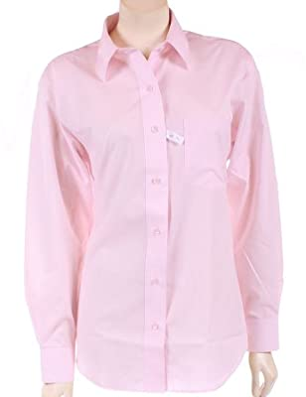
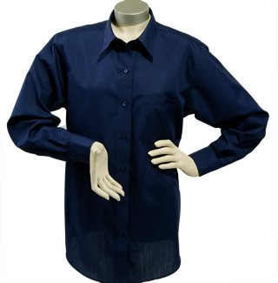
Motivation
Manual annotation
🔥
Image Encoder
Partial & Incorrect Matching
🔥
“black”
Projection
ViT
“not striped”
redefined
Visual variation
Modification cannot adapt！
Reference Image
adapter
Target Image
“is shorter”
Robust loss
Robust alignment
Robust Prompt
“longer and striped”
web-scraped
Notes:
那我们是怎么解决这个问题的呢？
我们的核心Motivation其实很简单：既然问题出在修改文本不能很好地连接参考图像和目标图像，那我们就尝试显式地建模这两者之间的差异，以减少模型对修改文本的过度依赖。
为此，我们提出了一种 Adapter 模块，在训练时可以作为参考图像和目标图像之间的“桥梁”，帮助模型更好地理解这两个图像之间的语义变换。
同时，在损失函数和训练策略上，我们也做了特殊设计，尝试缓解模型过度拟合噪声三元组的问题，从而提高整体检索性能。

Slide 9
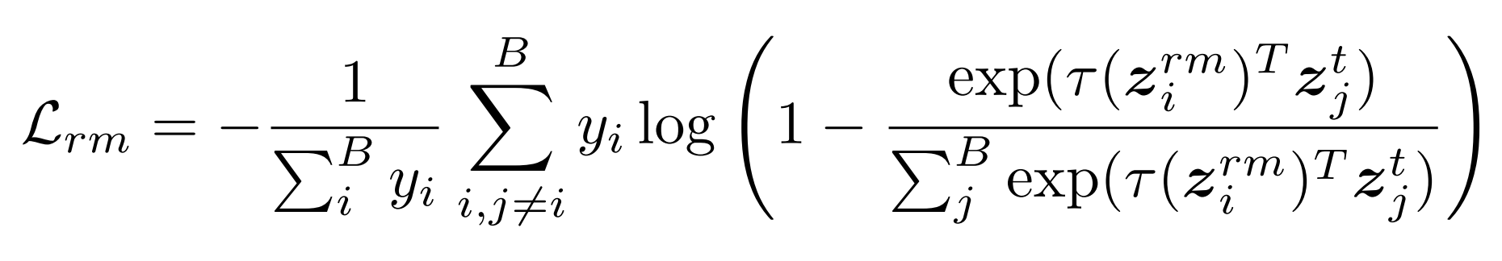
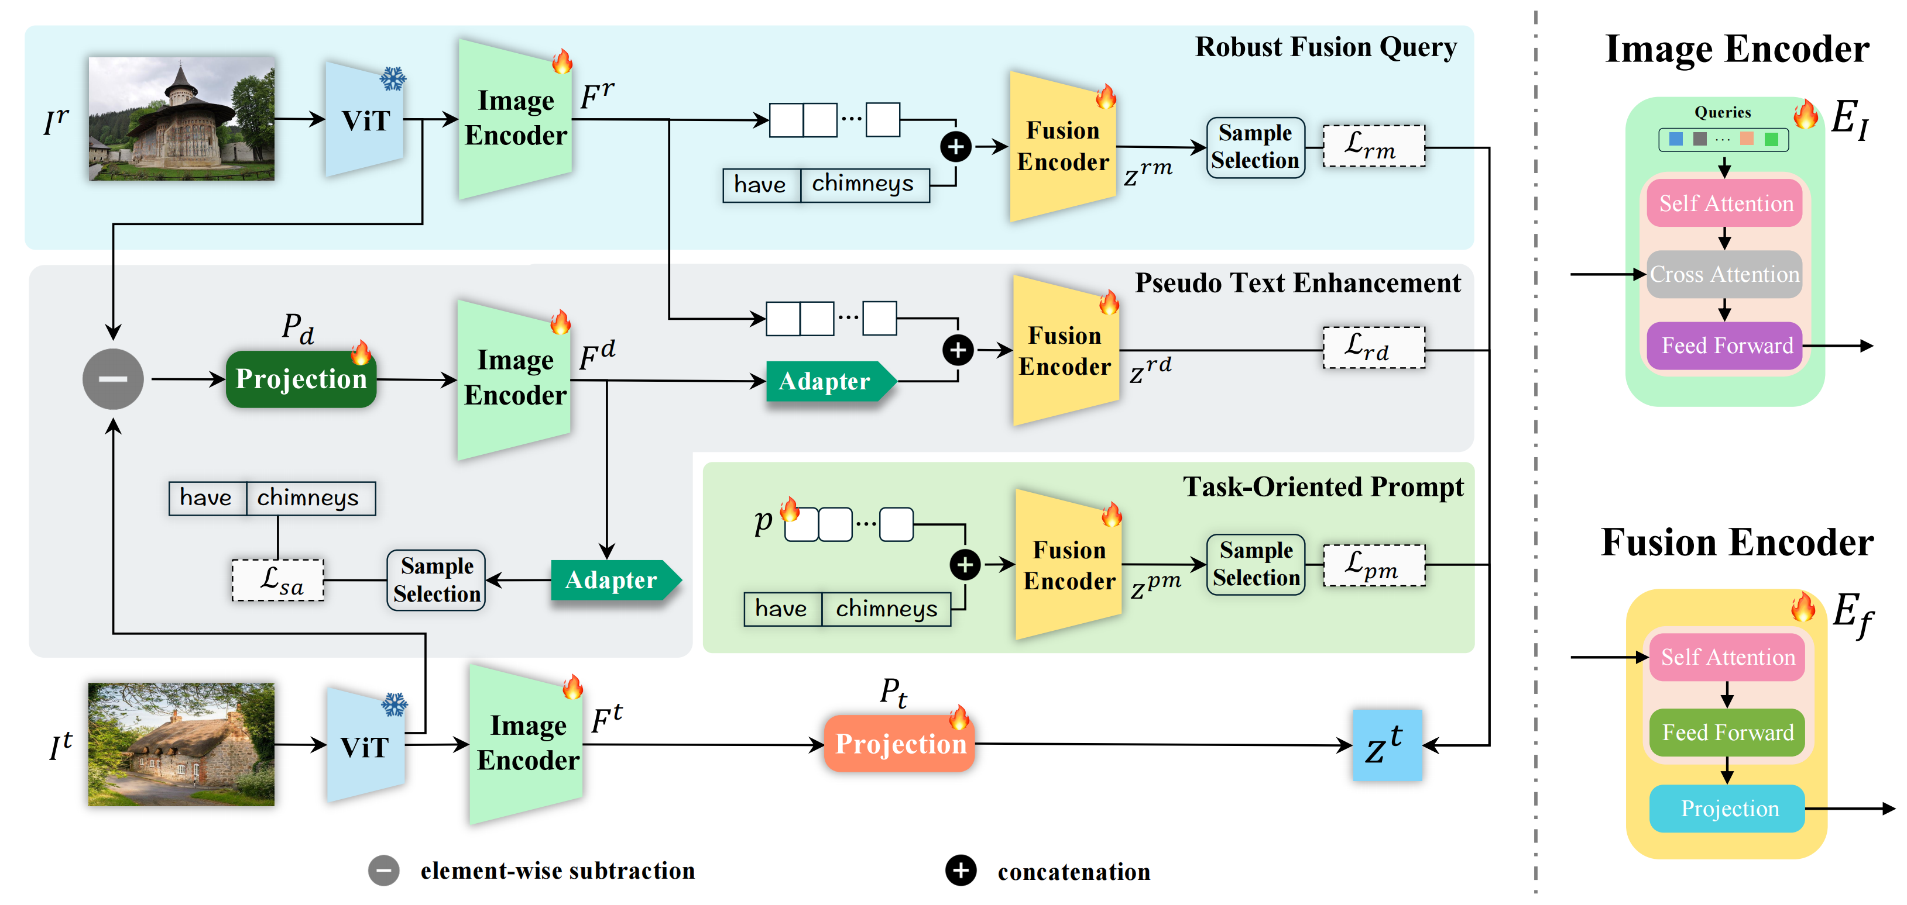
Method
Gaussian Mixture Model
Robust Fusion Query
Clean <ref, mod, tar>
Notes:
下面介绍我们方法的主要思路。整个方法由三个核心模块构成。
第一个模块是 Robust Fusion Query 模块。这个模块的整体架构与我们以往的监督微调训练范式类似，不同的是：我们在对参考图像与修改文本融合生成的 query 特征与目标图像对齐的同时，加入了一个概率建模机制。
具体而言，我们引入了高斯混合模型，对所有训练三元组的损失值进行建模，通过采样策略 sample selection 挑选出低损失的样本进行对齐。这一策略的出发点是——在训练过程中，正样本的损失通常较小，负样本的损失通常较大，从而可以通过双组分分布有效区分出潜在的噪声三元组。
此外，我们还设计了一个鲁棒的对比学习损失函数，用于优化这些挑选出的样本，即使它们仍包含少量噪声，模型也能具备鲁棒性进行学习。

Slide 10
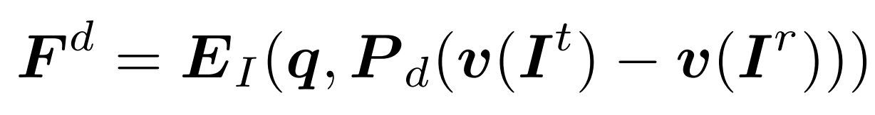
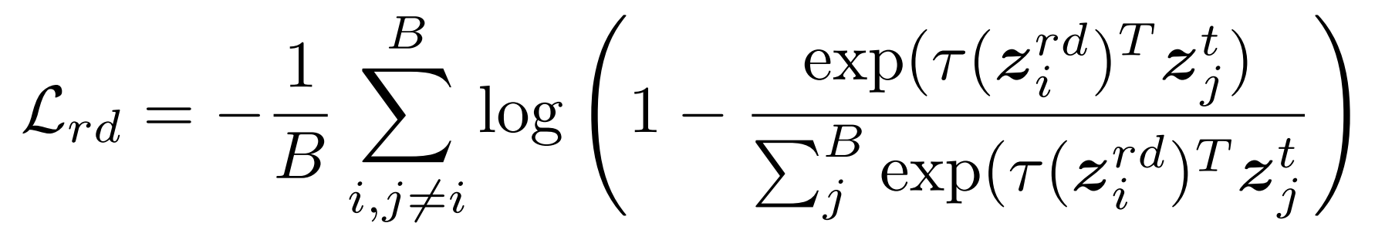
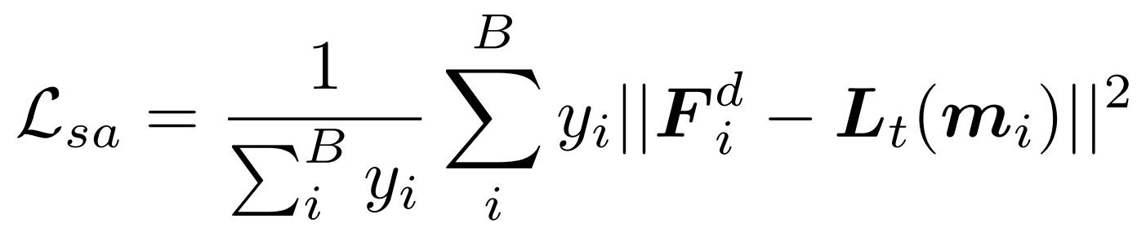
Method
Pseudo Text Enhancement
Step 1.
Step 3.
Step 2.
Notes:
第二个模块是 Pseudo Text Enhancement 模块。
我们在前一步中已经大致识别出了哪些三元组是噪声样本。对于这些样本，我们并不直接舍弃，而是尝试建模参考图像与目标图像之间的视觉差异来增强文本表达能力。
具体做法是：利用一个冻结的 ViT 编码器对参考图像与目标图像分别编码，并取其特征差作为差异表示，经过投影层后送入文本编码器进行重构。这一过程使得视觉变化能转化为伪文本信息，从而对原始文本进行补全。
最终，我们在普通的监督损失之外，还加入了一个 对齐损失项，用于弥合视觉差异建模结果与文本语义之间的 gap。

Slide 11
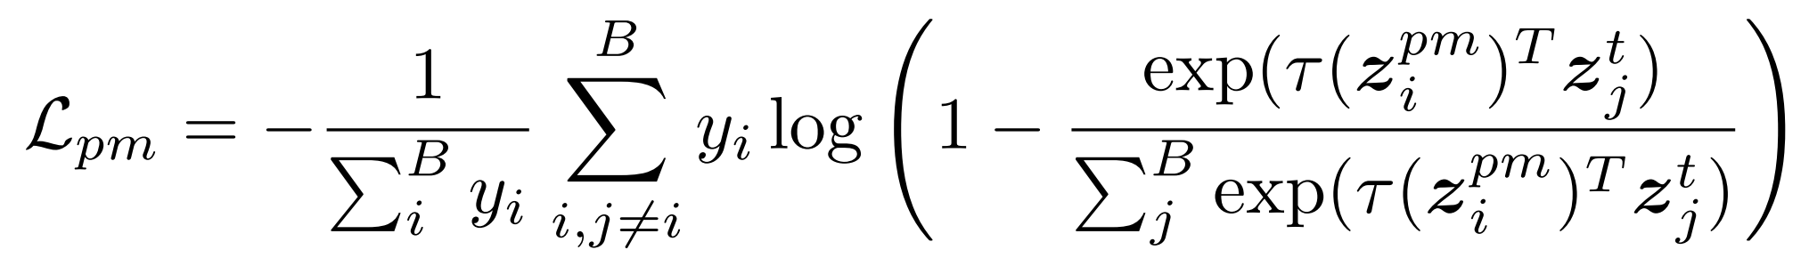
Method
Task-Oriented Prompt
Prompt works as a blank "canvas"
Replace the reference image
Notes:
第三个模块是 Task-oriented Prompt 模块，它的核心思想是引入一个可训练的空白提示 token来替代参考图像进行优化。
可以理解为在没有参考图像的情况下提供一个“空白画布”，以提升模型泛化能力。
比如我们提到的“烟囱”例子中，空白提示可以弱化模型对参考图像的依赖，使其更专注于文本描述中的目标变化，从而在实际检索中具有更好的鲁棒性。

Slide 12
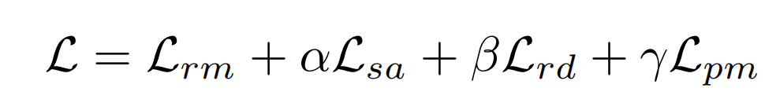
Overview
Task-Oriented Modification Enhancement (TME)
Notes:
通过这三个模块的联合训练，我们最终得到了一个 对文本修改弱依赖、对 noisy triplets 鲁棒的 composed image retrieval 框架。
值得一提的是，我们是第一个将噪声关联问题引入组合图像检索领域的工作，这种视角也为后续方法设计提供了一个新的思路：提升模型对 noisy triplet 的鲁棒性。
毕竟现在的训练数据大多数来自网络爬虫或大模型标注，相关性不高或 hallucination 都会不可避免地引入噪声，因此鲁棒性将是该类模型走向实际应用的关键挑战之一。

Slide 13
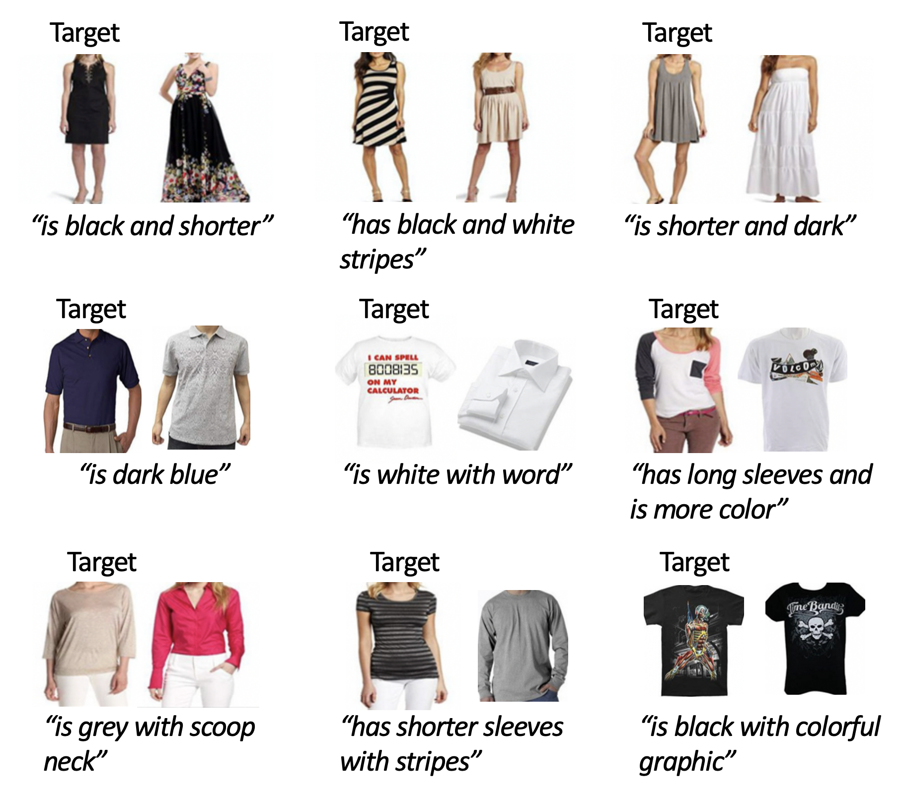
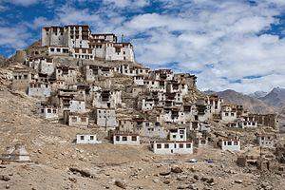
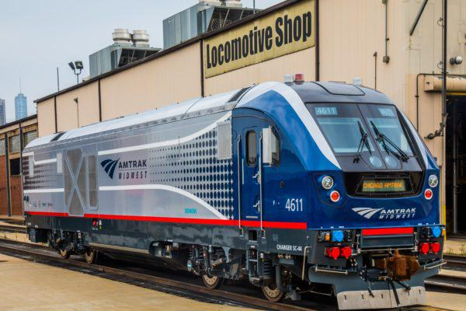
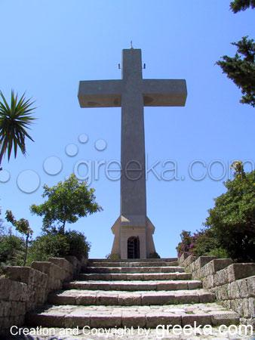
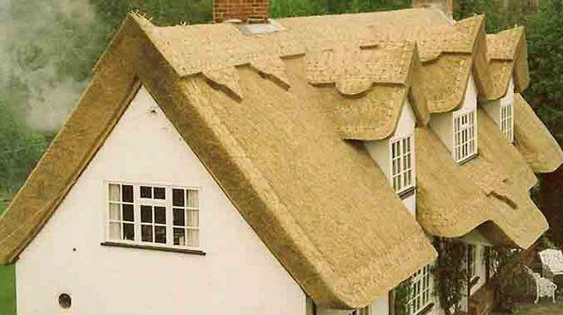
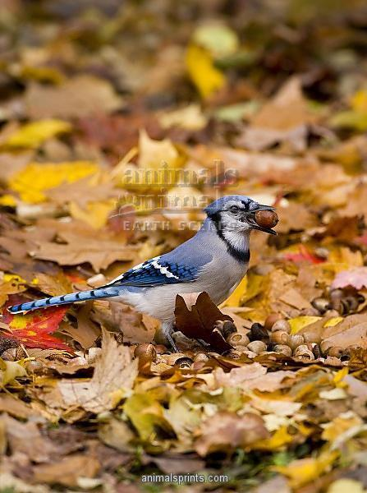
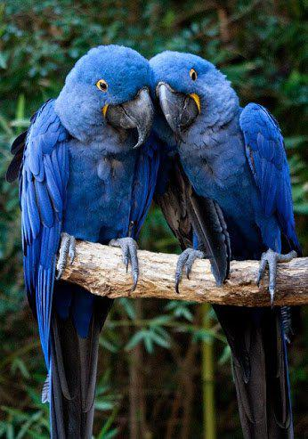
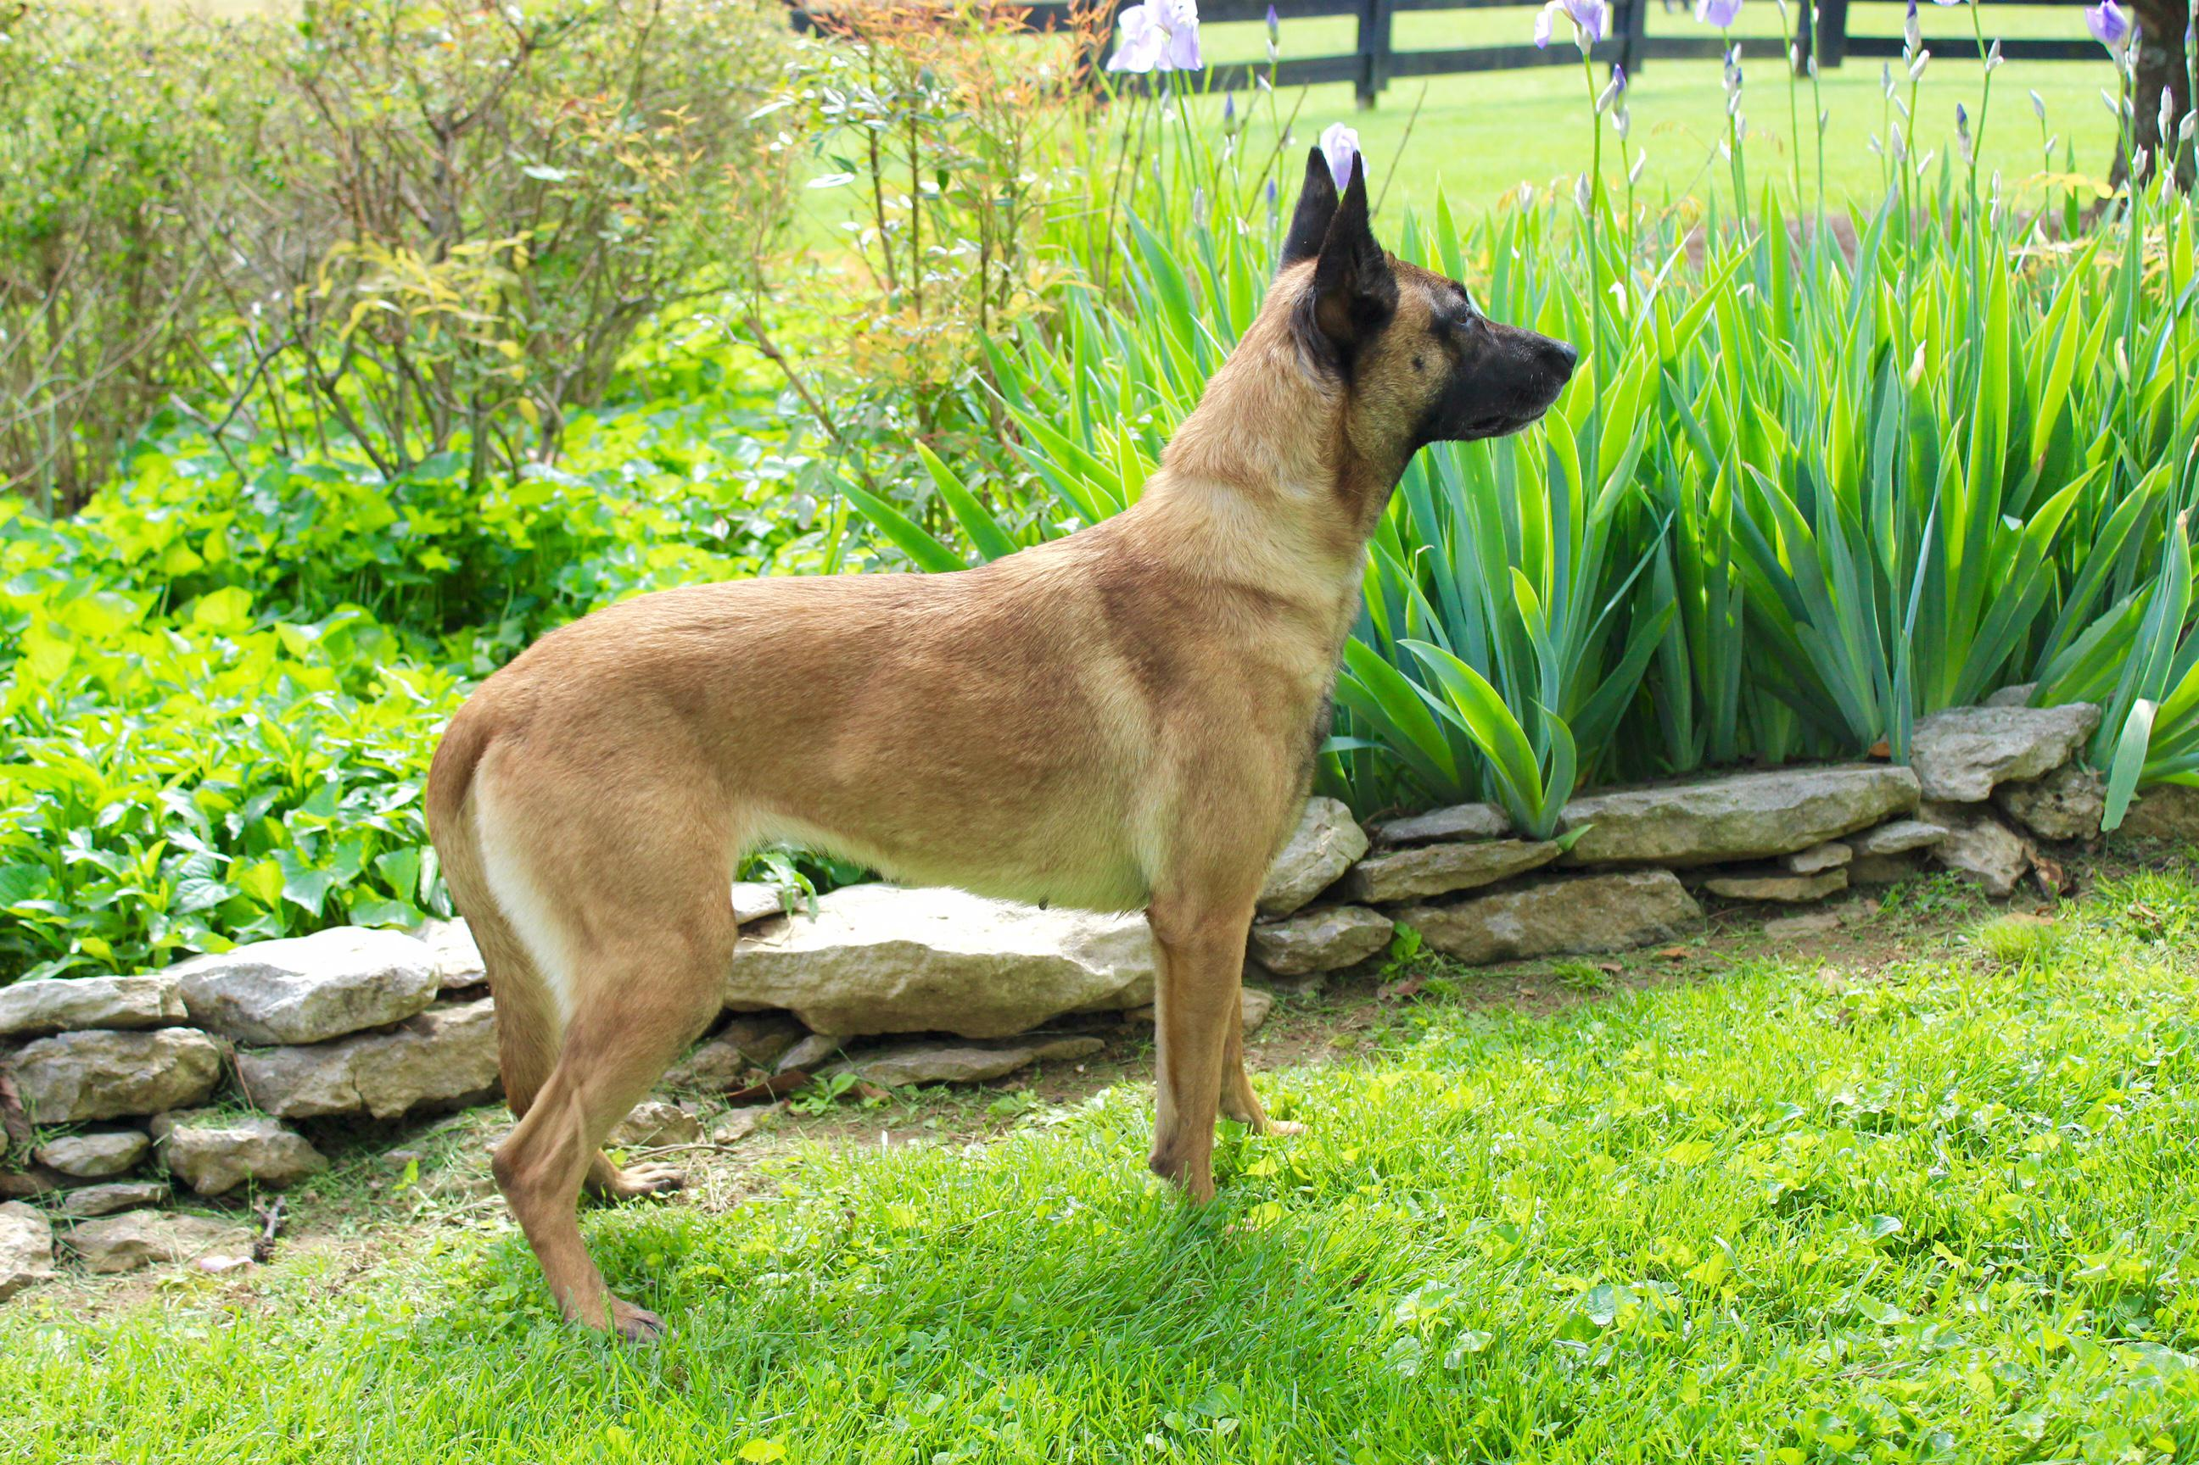
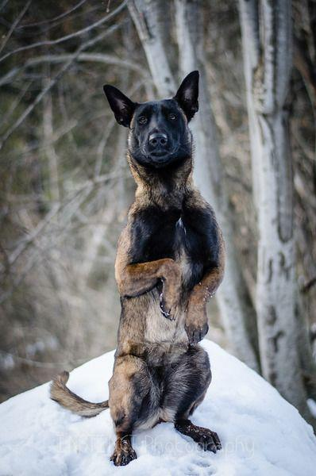
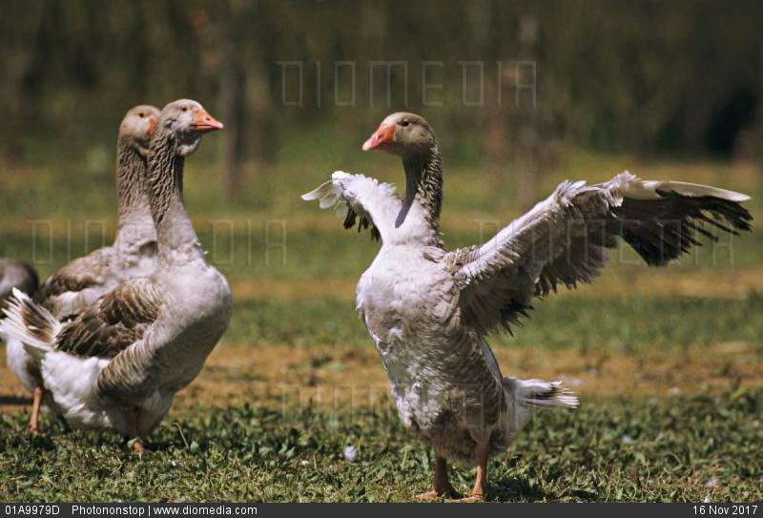
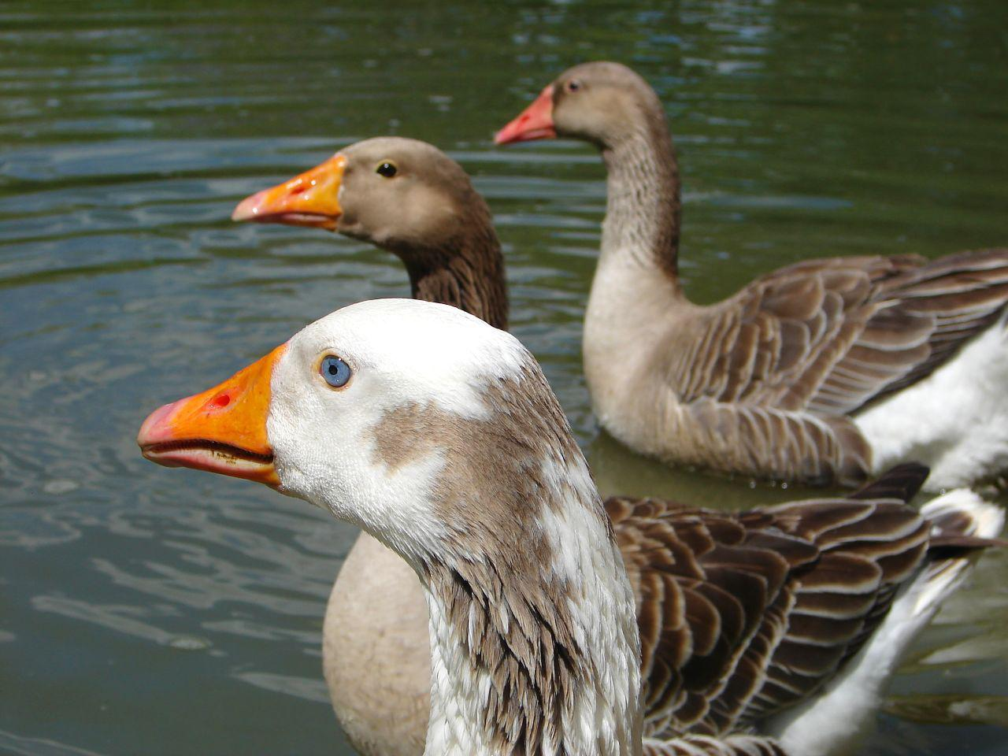
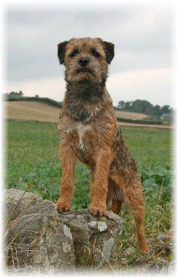
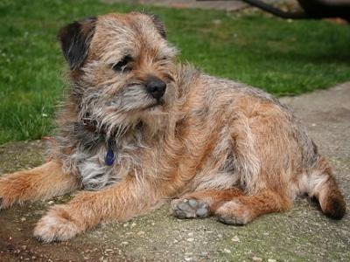
Experiment
Datasets
FashionIQ
Number of Triplets：30,134
CIRR
Number of Triplets：36,554
Target
Target
Target on one train electric in station rather showing with large houses in effect
The Gothic style instead church with country yard it became
Target
Target
blue colored parrots sitting in head to head position
Dog stands on two hind legs.
Target
Target
Replace the location in lake view rather making on forest region
Make the dog l lye down and look to right
Noisy Triplets Correpondence Simulation
a portion of <ref, mod, tar>s
0%
20%
50%
80%
<ref, mod, tar>
<ref, mod, tar>
1/3
<ref, mod, tar>
1/3
shuffle
<ref, mod, tar>
shuffle
1/3
Training dataset
shuffle
Notes:
接下来我们介绍实验部分。我们在两个数据集上验证了所提方法的有效性：
FashionIQ：包含 30,134 个训练三元组，三类服装（shirt, dress, toptee），共 77,684 张图片；
CIRR：真实场景数据集，包含 36,554 个训练三元组和 21,552 张图片。
此外，为了验证模型鲁棒性，我们还模拟了不同类型的噪声关联设置：
我们随机挑选一定比例的训练三元组，并分别打乱其中 1/3 的参考图像、1/3 的修改文本和 1/3 的目标图像，模拟三种典型错误。

Slide 14
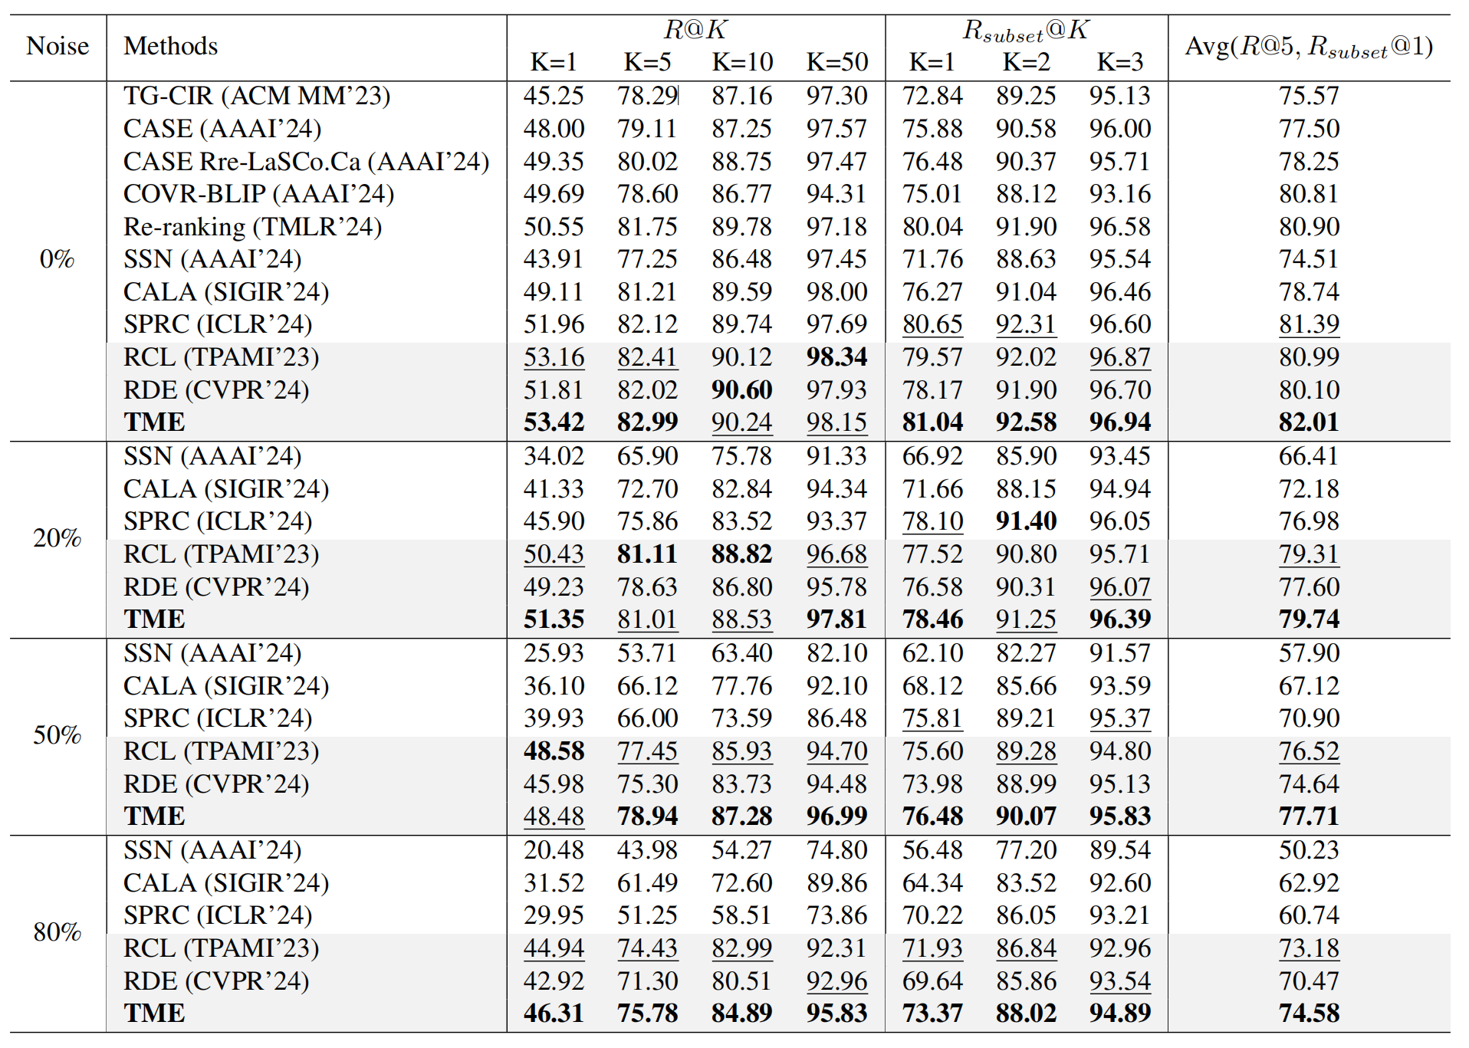
Experiment
ordinary methods vs. robust methods (gray shading) on CIRR.
0.62
0.43
1.19
1.40
Notes:
这是在 CIRR 数据集上的实验结果。我们不仅与传统的 composed image retrieval 方法进行比较，还将一些鲁棒跨模态检索方法（如 RCL、RDE）迁移到我们的任务上进行对比。
结果显示：在无噪声及高噪声（如 80%）的设置下，我们的方法始终保持了较好的性能，而传统方法在高噪声条件下明显过拟合，性能迅速下降。

Slide 15
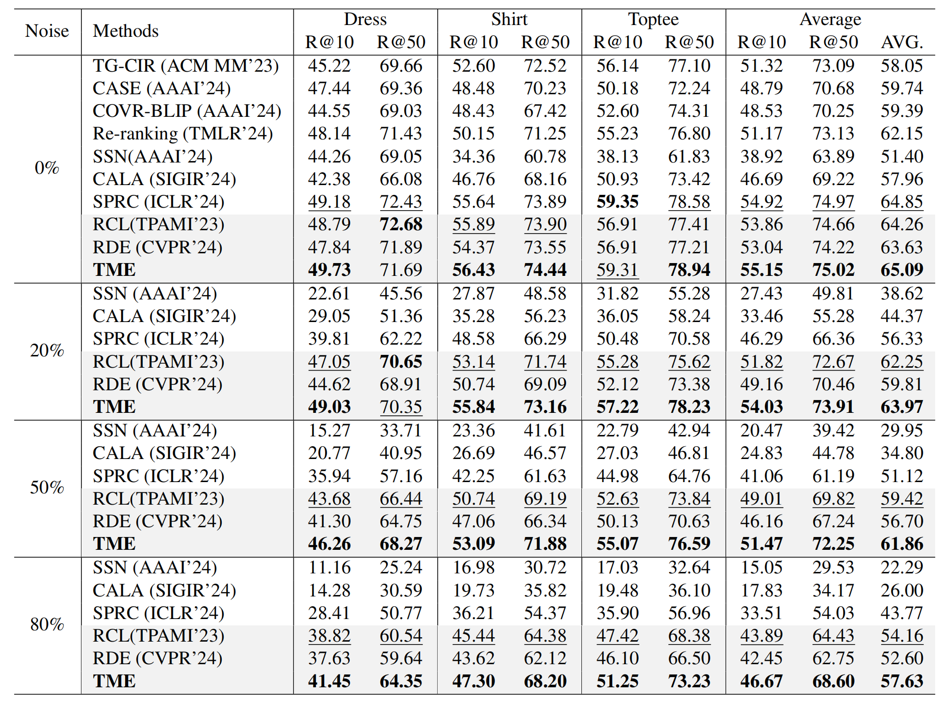
Experiment
ordinary methods vs. robust methods (gray shading) on FashionIQ.
0.24
1.72
2.44
3.47
Notes:
FashionIQ 数据集上的结果也呈现出类似的趋势，进一步验证了我们方法的通用性和鲁棒性。

Slide 16
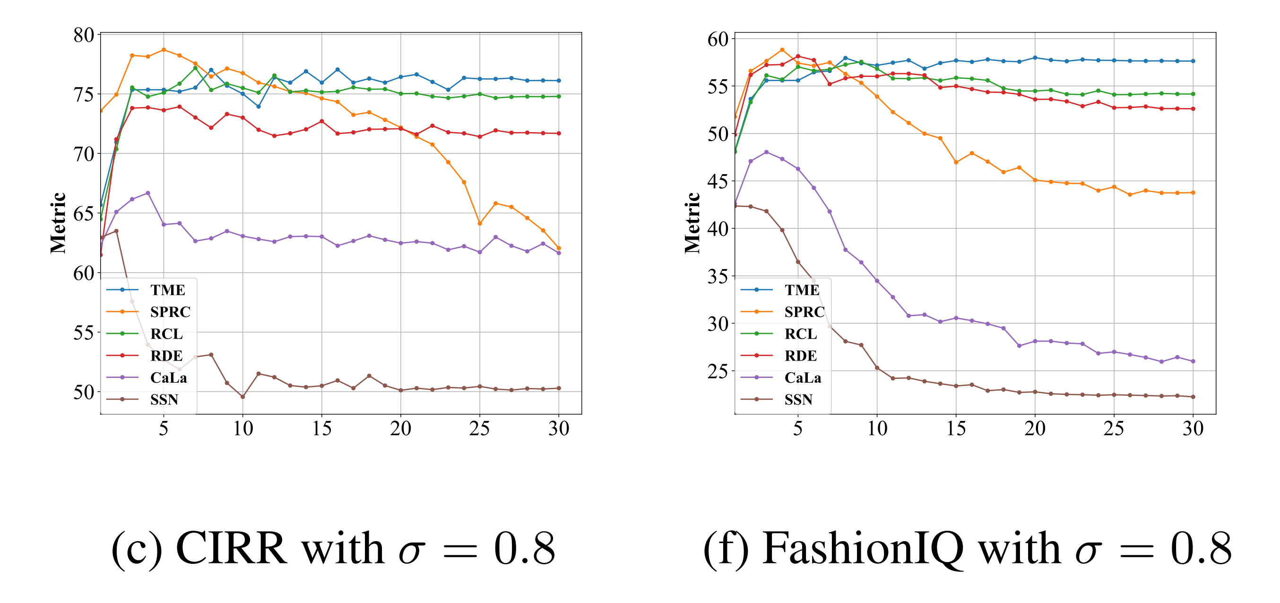
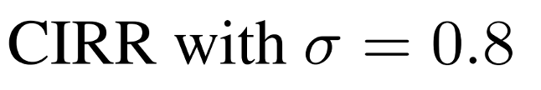
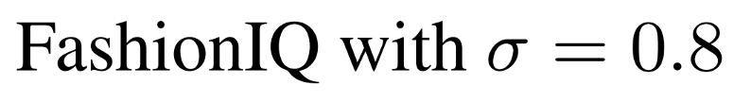
Experiment
Performance Against Overfitting
Robust Methods
Ordinary Methods
Notes:
这张图展示了在整个训练过程中，不同方法在验证集上的表现变化。
可以看到：紫色、黄色、棕色的非鲁棒方法在训练早期就开始过拟合，性能持续下降；而我们的方法始终保持稳定，这从侧面说明我们方法的鲁棒性较强。

Slide 17
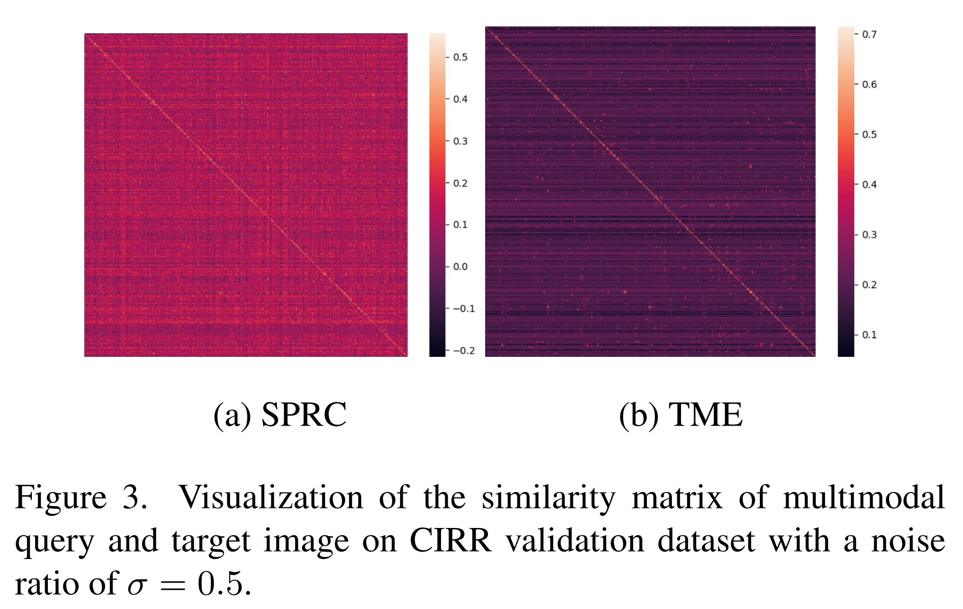
Experiment
Visualization of similarity matrix
Notes:
进一步地，我们绘制了 query 与目标图像之间的相似度矩阵。
可以观察到：我们的方法在对角线上更亮，非对角线更暗，表示模型学到了更强的对齐能力——query 与真实目标图像相似度更高，与非目标图像相似度更低，解释了其检索性能提升的根本原因。

Slide 18


Experiment
Ablation Study
Parameter Analysis
Notes:
此外，我们还对三个模块进行了消融实验。移除任一模块后，检索性能都有不同程度的下降，这验证了三个模块各自的有效性。
我们还从损失函数角度分析了各模块在训练过程中的贡献。参数分析显示，每个loss项的系数从零开始，性能都是先上升下降，有效证明了所提损失的有效性

Slide 19

Experiment
Qualitative Results (CIRR)
Query
Retrieval Results
Notes:
我们也展示了一些实际检索样例。
比如在 CIRR 中，输入描述为 “target the corner room in dim light mode rather making sunshine light into scene”，我们的模型可以准确地理解语义，检索出正确结果；而其他方法由于 gallery 中类似场景过多，容易被误导。

Slide 20

Experiment
Qualitative Results (FashionIQ)
Query
Retrieval Results
Notes:
在 FashionIQ 中，这种现象更加显著。比如对于“条纹”的指示，一些 baseline 方法未能准确捕捉，这是因为该数据集本身存在大量相似样本，导致 false negative 样本较多，从而误导了模型。
总的来说，我们提出了一个面向噪声鲁棒性的 composed image retrieval 框架，在多种设置下表现出优越的性能，同时也为后续研究提供了一个新的思路方向。

Slide 21


Trending
Composed Image Retrieval^{[3]}
3. A Comprehensive Survey on Composed Image Retrieval, Arxiv 2025
Notes:
最近几年，组合图像检索方向的文章也是逐年上升，也有一些相关领域的文章正在逐渐尝试优化这个问题

Slide 22

















Trending
Noisy Correspondence
率先提出面向多域数据的关联配准方法
入选 NeurIPS口头报告 (接收率0.6%)
将关联配准范式扩展至视频领域
入选 ICLR口头报告 (接收率1.2%)
将关联配准范式应用于大模型
发表于 TPAMI (IF=20.3，AI领域最高)
性能
性能
100万条
低质数据
>
6500万条低质数据
1600万条低质数据
>
4亿条
低质数据
2020
2021
2023
2024
OSCAR 模型
6000万条低质数据
CLIP 模型
4亿条低质数据
GPT4 模型
大规模应用关联配准
百余所高校和机构跟研
提升数据规模
提升数据质量
数据规模
4亿
成本开销
20万美元
v.s.
3000美元
纠
偏
6000万
50万
模型性能
58.4%
v.s.
74.1%
2013
2020
2021
时间
Notes:
另外呢，关于噪声关联这个方向，是我们课题组首次在NIPS2021提出的，并入选oral报告，已应用到许多领域。这个方向其实很好理解，其实就是多模态任务中不同模态间不对齐的情况，在需要学习跨模态一致性的地方，比如vision language model 的预训练任务中，会严重影响模型性能。

Slide 23



github.com/QinYang79/
Awesome-Noisy-Correspondence
Thanks for
your
attention!
Image-Text Matching/Retrieval
Vision-Language Pre-training
Re-identification
Video-Text Learning
Image Captioning
Image Contrastive Learning
Graph Matching
Visual-Audio Learning
Machine Reading Comprehension
Dense Retrieval
Retrieval-Augmented Generation
Multi-View Clustering
Composed Image Retrieval
Text-to-SQL
College of Computer Science
Sichuan University
…
Scan Me
WeChat
😊😊
Notes:
同时我们也维护了一个关于噪声关联学习的项目仓库。包含多个将噪声关联应用的任务，包括检索、预训练、ReID、聚类等。
我们的代码已经开源，欢迎大家关注我们的工作，也欢迎交流合作，我的报告到此结束，谢谢大家！

